Slide 1
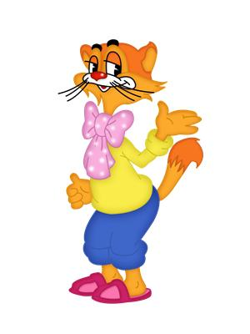
Математический диктант
Понапрасну не болтай,
Рассуждай и убеждай.
Здесь не нужен шум и гам,
Ты решай задания сам.

Slide 2
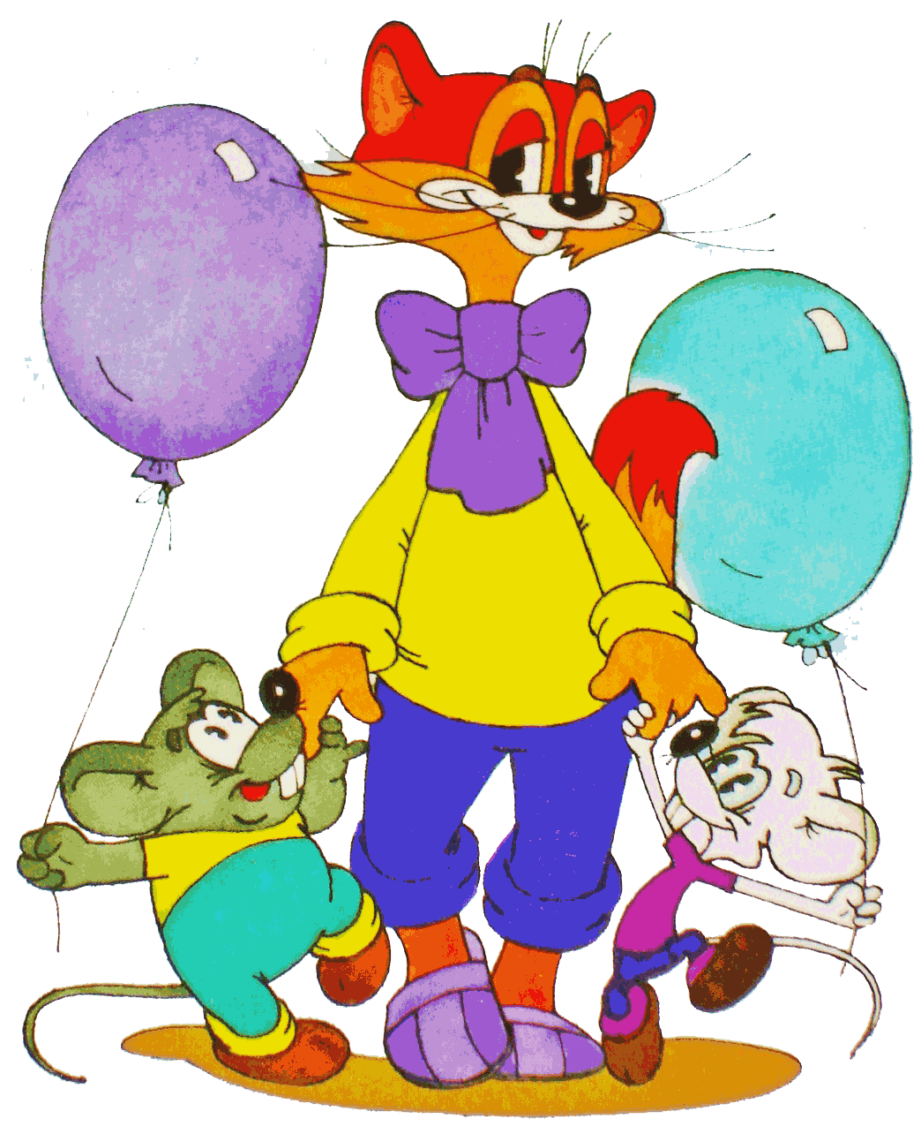
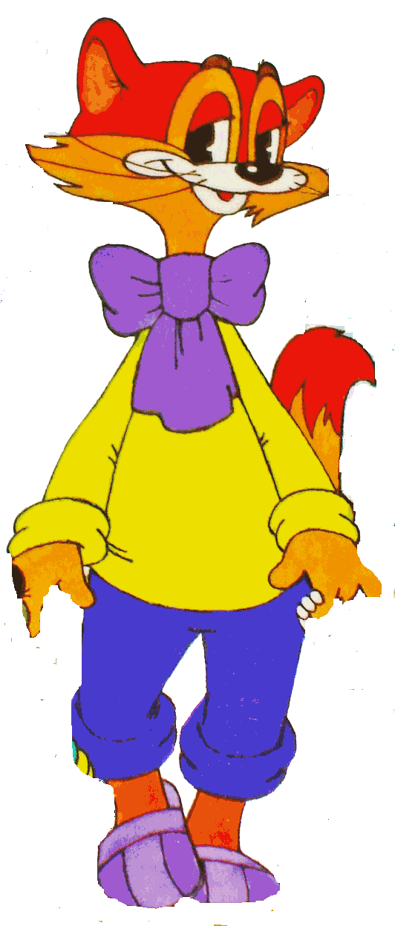
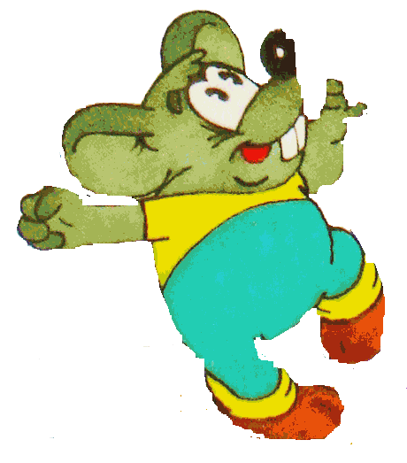
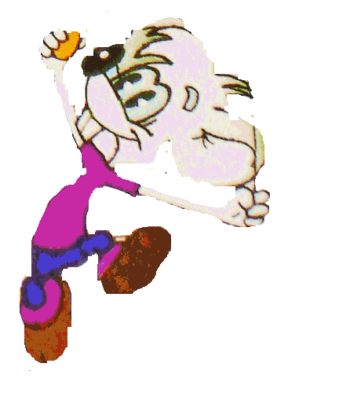

Slide 3
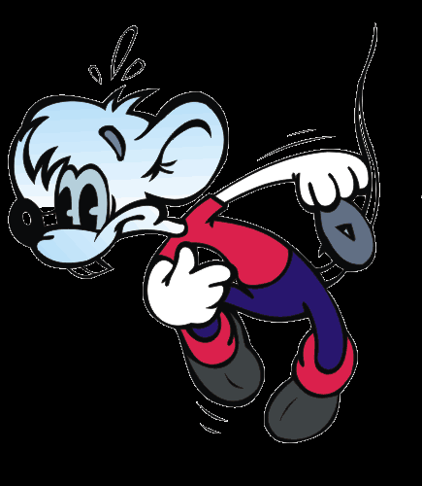
Вопросы от
мышонка Мити
3*5

Slide 4
Вопросы от
мышонка Мити
4*4

Slide 5
Вопросы от
мышонка Мити
3*9

Slide 6
Вопросы от
мышонка Мити
2*8

Slide 7
Вопросы от
мышонка Мити
6*2

Slide 8
Вопросы от
мышонка Мити
7*4

Slide 9
Вопросы от
мышонка Мити
5*2

Slide 10
Вопросы от
мышонка Мити
6*3

Slide 11
Вопросы от
мышонка Мити
12:2

Slide 12
Вопросы от
мышонка Мити
9:3

Slide 13
Вопросы от
мышонка Мити
20:4

Slide 14
Вопросы от
мышонка Мити
35:5

Slide 15
Вопросы от
мышонка Мити
18:2

Slide 16
Вопросы от
мышонка Мити
15:3

Slide 17
Вопросы от
мышонка Мити
32:4

Slide 18
Вопросы от
мышонка Мити
45:5

Slide 19
Ответы от
мышонка Мити
15, 16, 27, 16, 12, 14, 10, 18
6, 3, 5, 7, 9, 5, 8, 9

Slide 20
Оценки от мышонка Мити
«отлично» - без ошибок
«хорошо» - 1, 2, 3 ошибки «плохо» - 4,5,6 ошибок
«неудовлетворительно» - > 6 ошибок

Slide 21
Вопросы от
мышонка Мити
9 * 6 = ?

Slide 22
Таблица умножения от
мышонка Мити
6 *6 = 36
7 * 6 = 42
8 * 6 = 48
9 * 6 = 54

